Slide 1
PÉRDIDA DE
CONSCIENCIA
Realizado por Sergio Dorantes Godino y David Guijo López

Slide 2
ÍNDICE
1- DEFINICIÓN
2- CAUSAS QUE LO PROVOCAN
3- CÓMO IDENTIFICARLO
4- CÓMO PREVENIRLO
5- CÓMO TRATARLO

Slide 3
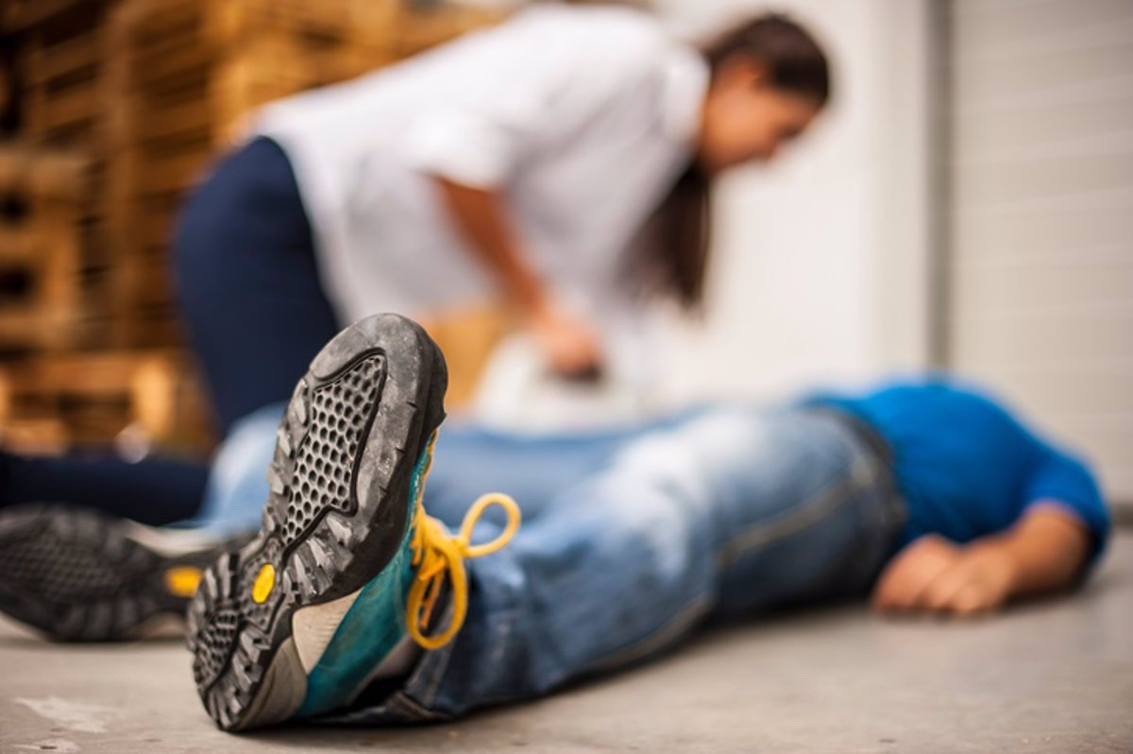
1-¿Qué es la pérdida de consciencia?
La pérdida de consciencia es una pérdida parcial o completa de la percepción de uno mismo o de todo lo que le rodea
Cuando la pérdida de consciencia es temporal y se produce una recuperación espontánea (desmayo), se le conoce como síncope

Slide 4

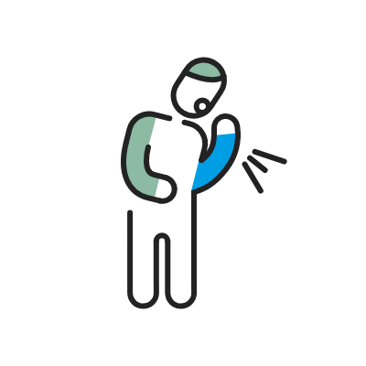



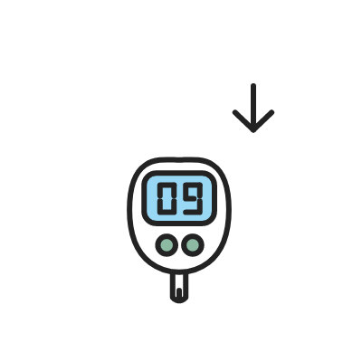

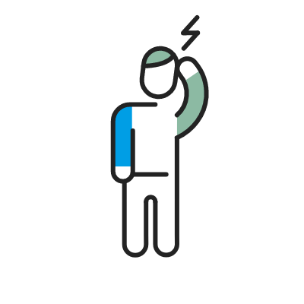


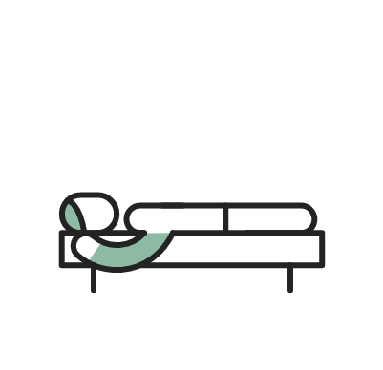
2- ¿Qué causas provocan la pérdida de consciencia?
NO CARDIACAS
-Síncope vasovagal: se produce trás una
extracción de sangre, dolor intenso o toser
intensamente
- Ictus
-Bajada de azúcar
-Ataque de migraña
-Consumo de alcohol y drogas
-Deshidratación
-Hipotensión postural: bajada de presión arterial por
un cambio de postura vertical tras estar dormido o sentado
CARDIACAS
-Ritmos cardíacos anormales
-Anormalidades de las válvulas del corazón
-Enfermedad de la aorta
-Enfermedad del músculo cardíaco

Slide 5
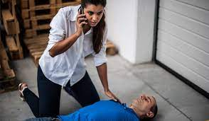
3- ¿Cómo identificamos la pérdida de consciencia?
En la pérdida del conocimiento espontáneo puede haber caída al suelo, “desplome” sea real o no, caracterizado por amnesia, falta de respuesta en el control motor con pérdida del tono postural, siendo de corta duración.

Slide 6
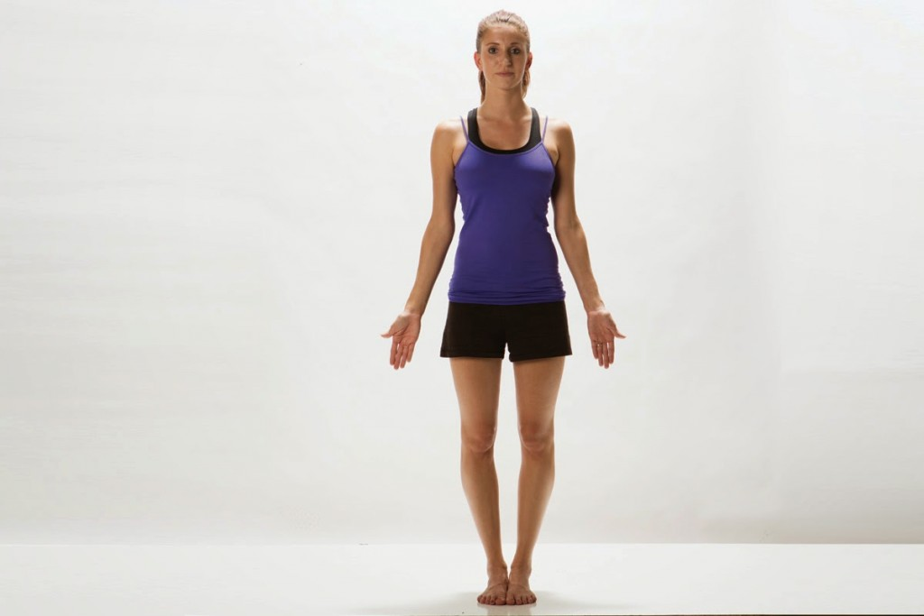
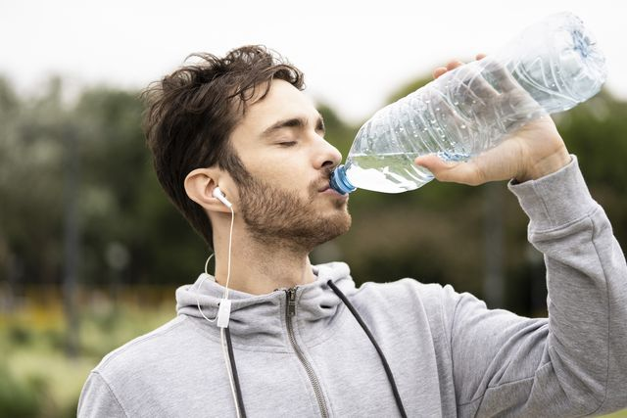
4- ¿Cómo prevenir la pérdida de consciencia?
1→Evitar la bipedestación (estar de pies) en posición fija y prolongada
2→Mantener buena hidratación sobre todo después de ejercicio y/o en climas muy cálidos.

Slide 7
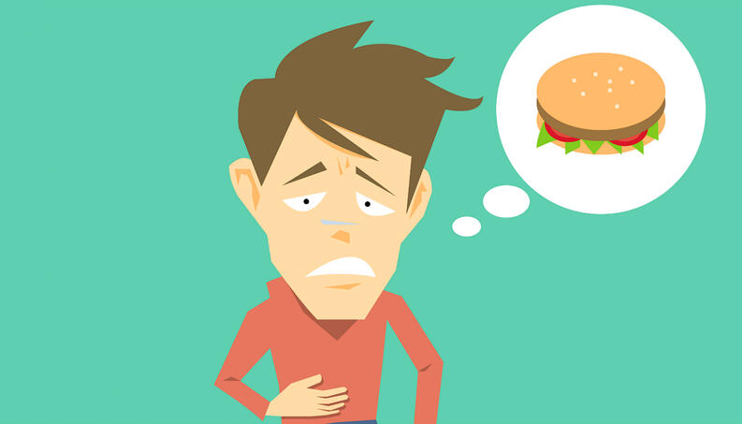
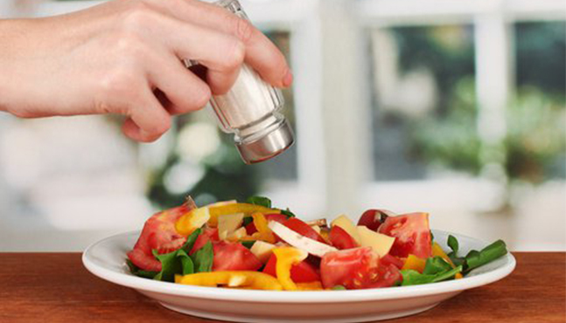
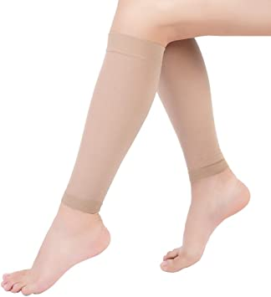
3→Evitar ayunos prolongados.
4→Mantener una dieta ligeramente rica en sal con autorización médica
5→Medias elásticas de compresión en miembros inferiores con recomendación médica

Slide 8
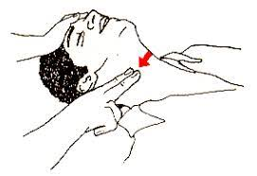
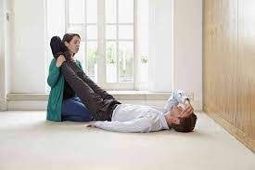
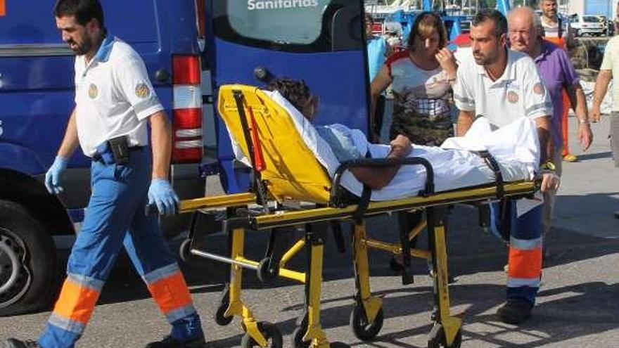
5-¿Cómo actuar ante una pérdida de conciencia?
1→La persona auxiliadora primero debe identificar de manera rápida pulso, respiración y descartar que no se trata de un paro cardiorrespiratorio.
2→De no tratarse de una parada cardiorrespiratoria, la persona auxiliadora deberá mantener la calma y con el paciente acostado deberá aflojar sus prendas y elevar sus piernas para mejorar el flujo sanguíneo a la parte superior del cuerpo y la cabeza
3→Llamar a los servicios sanitarios (ambulancia)

Slide 9
FIN DEL TRABAJO
Gracias por vuestra atención

